Slide 1
Космос

Slide 4
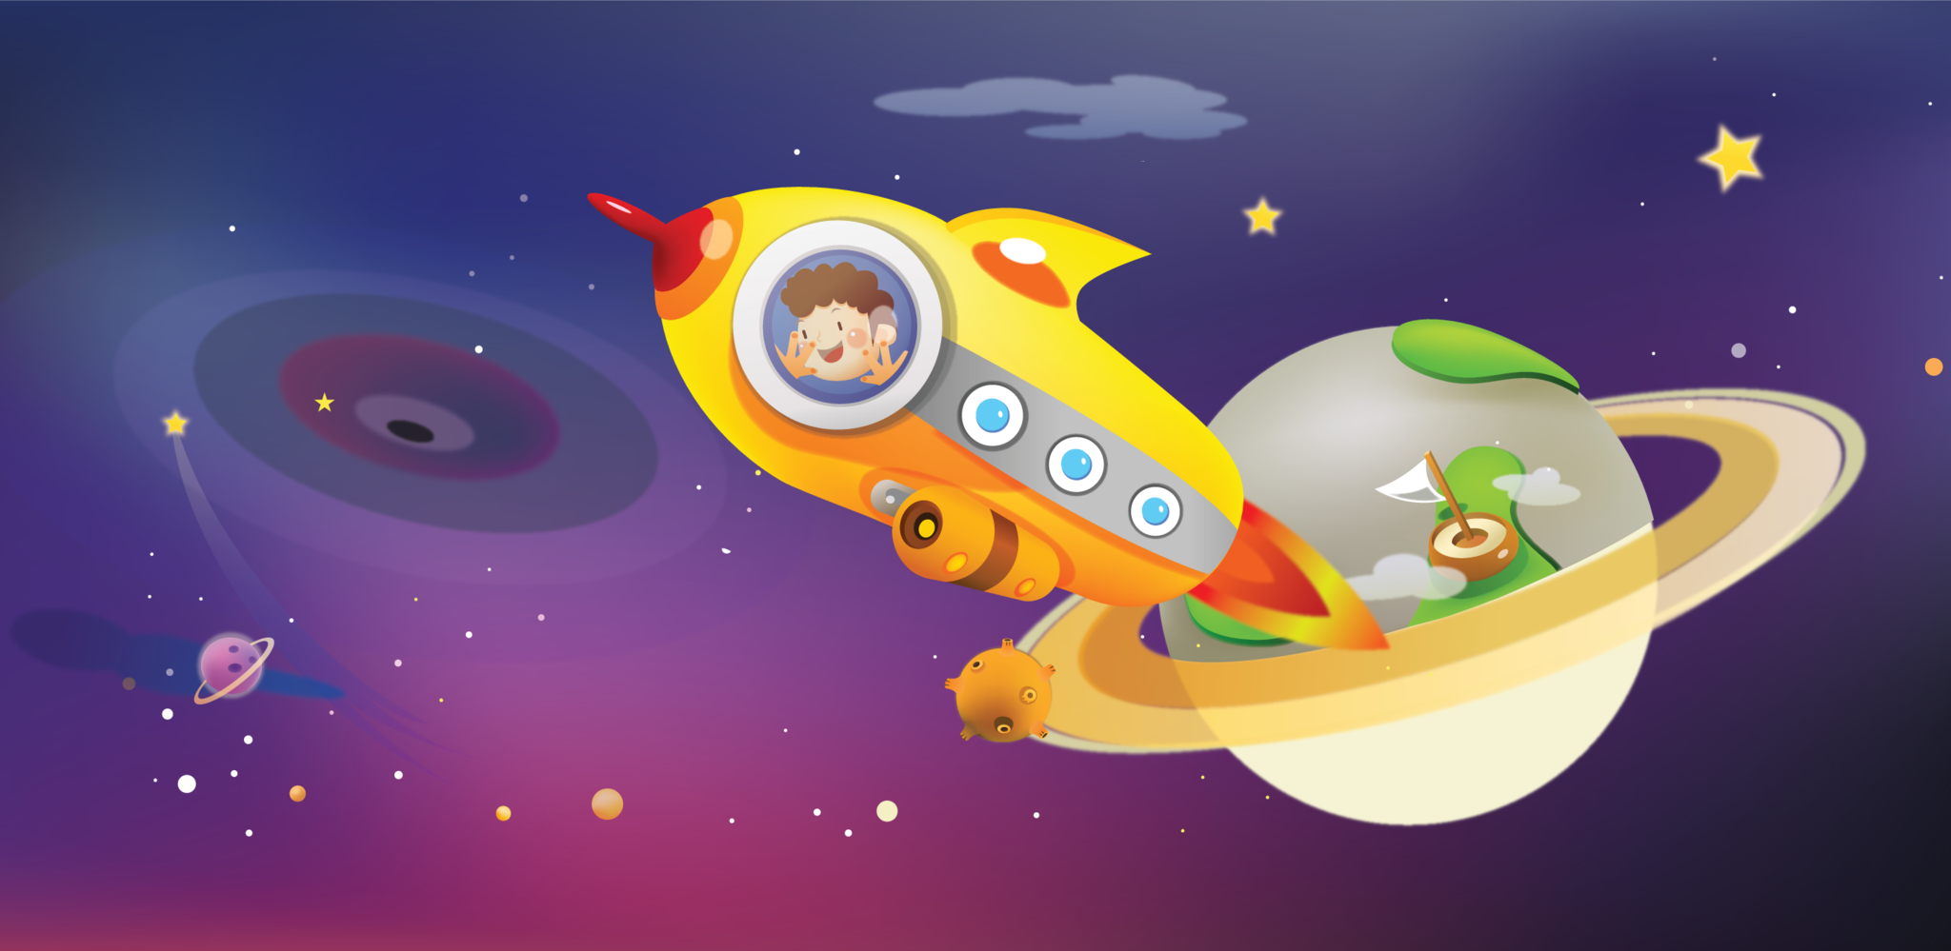

Slide 7
Ю.А.ГАГАРИН

Slide 8
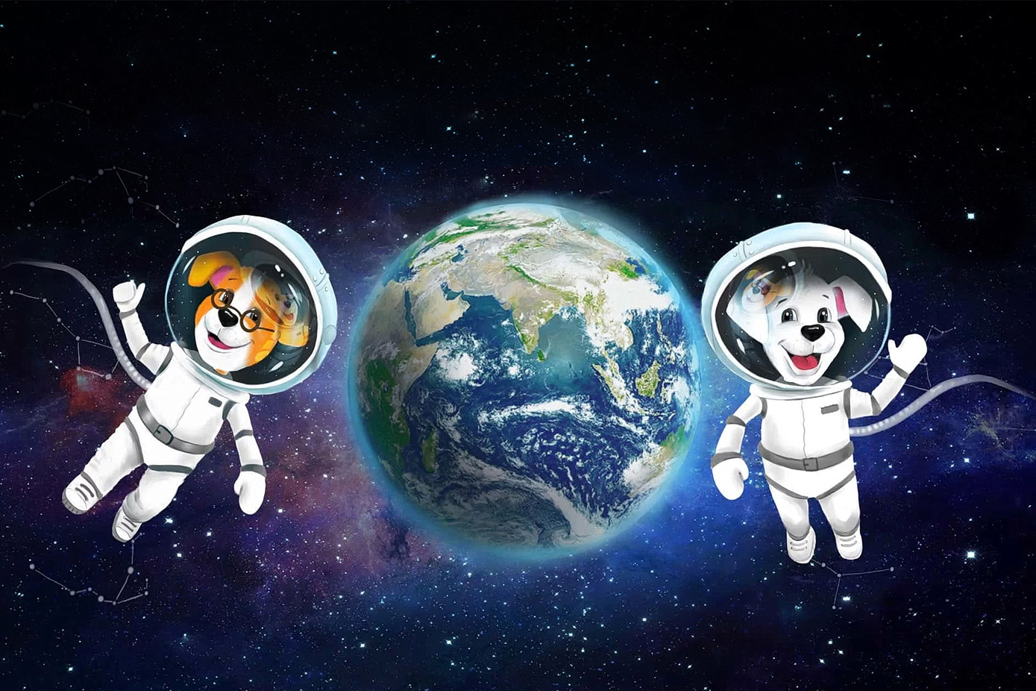

Slide 10
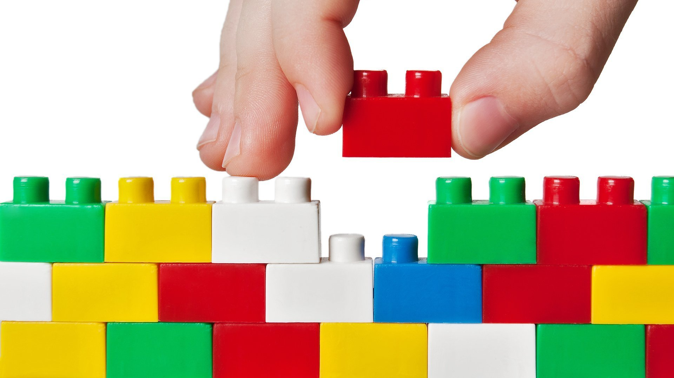
Детская игра – набор деталей для конструирования.

Slide 11
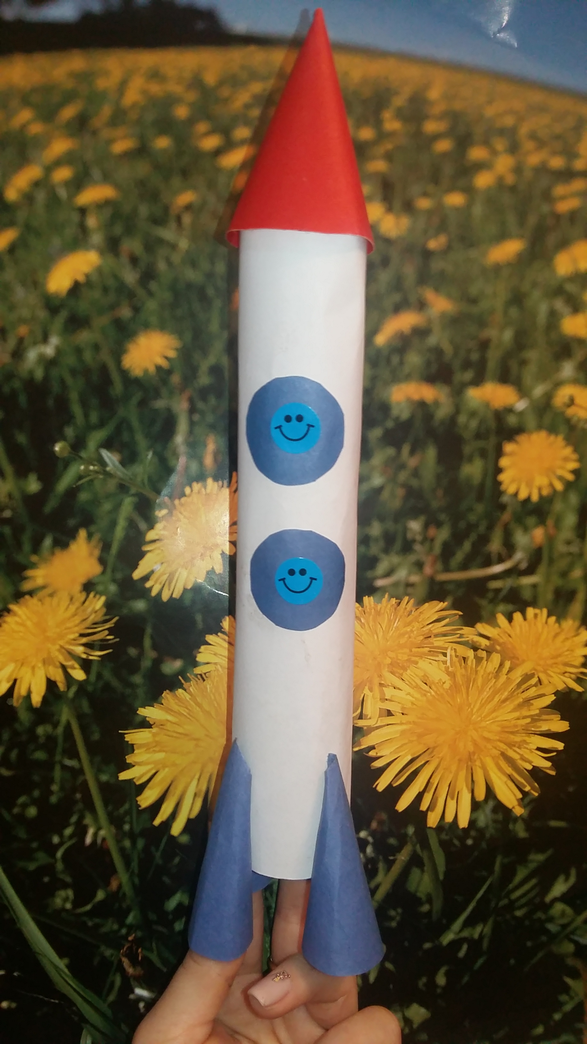

Slide 13
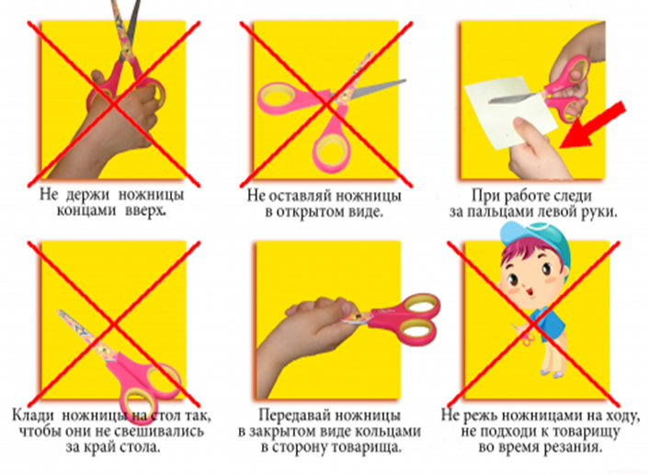
Правила безопасной работы с ножницами
Не держи ножницы концами вверх
Не оставляй ножницы в открытом виде
При работе следи за пальцами второй руки, где нет ножниц
Клади ножницы на стол так чтоб не свешивались за край стола
Передавай ножницы в закрытом виде кольцами в сторону товарища
Не режь ножницами на ходу и не мешай другим при работе

Slide 14
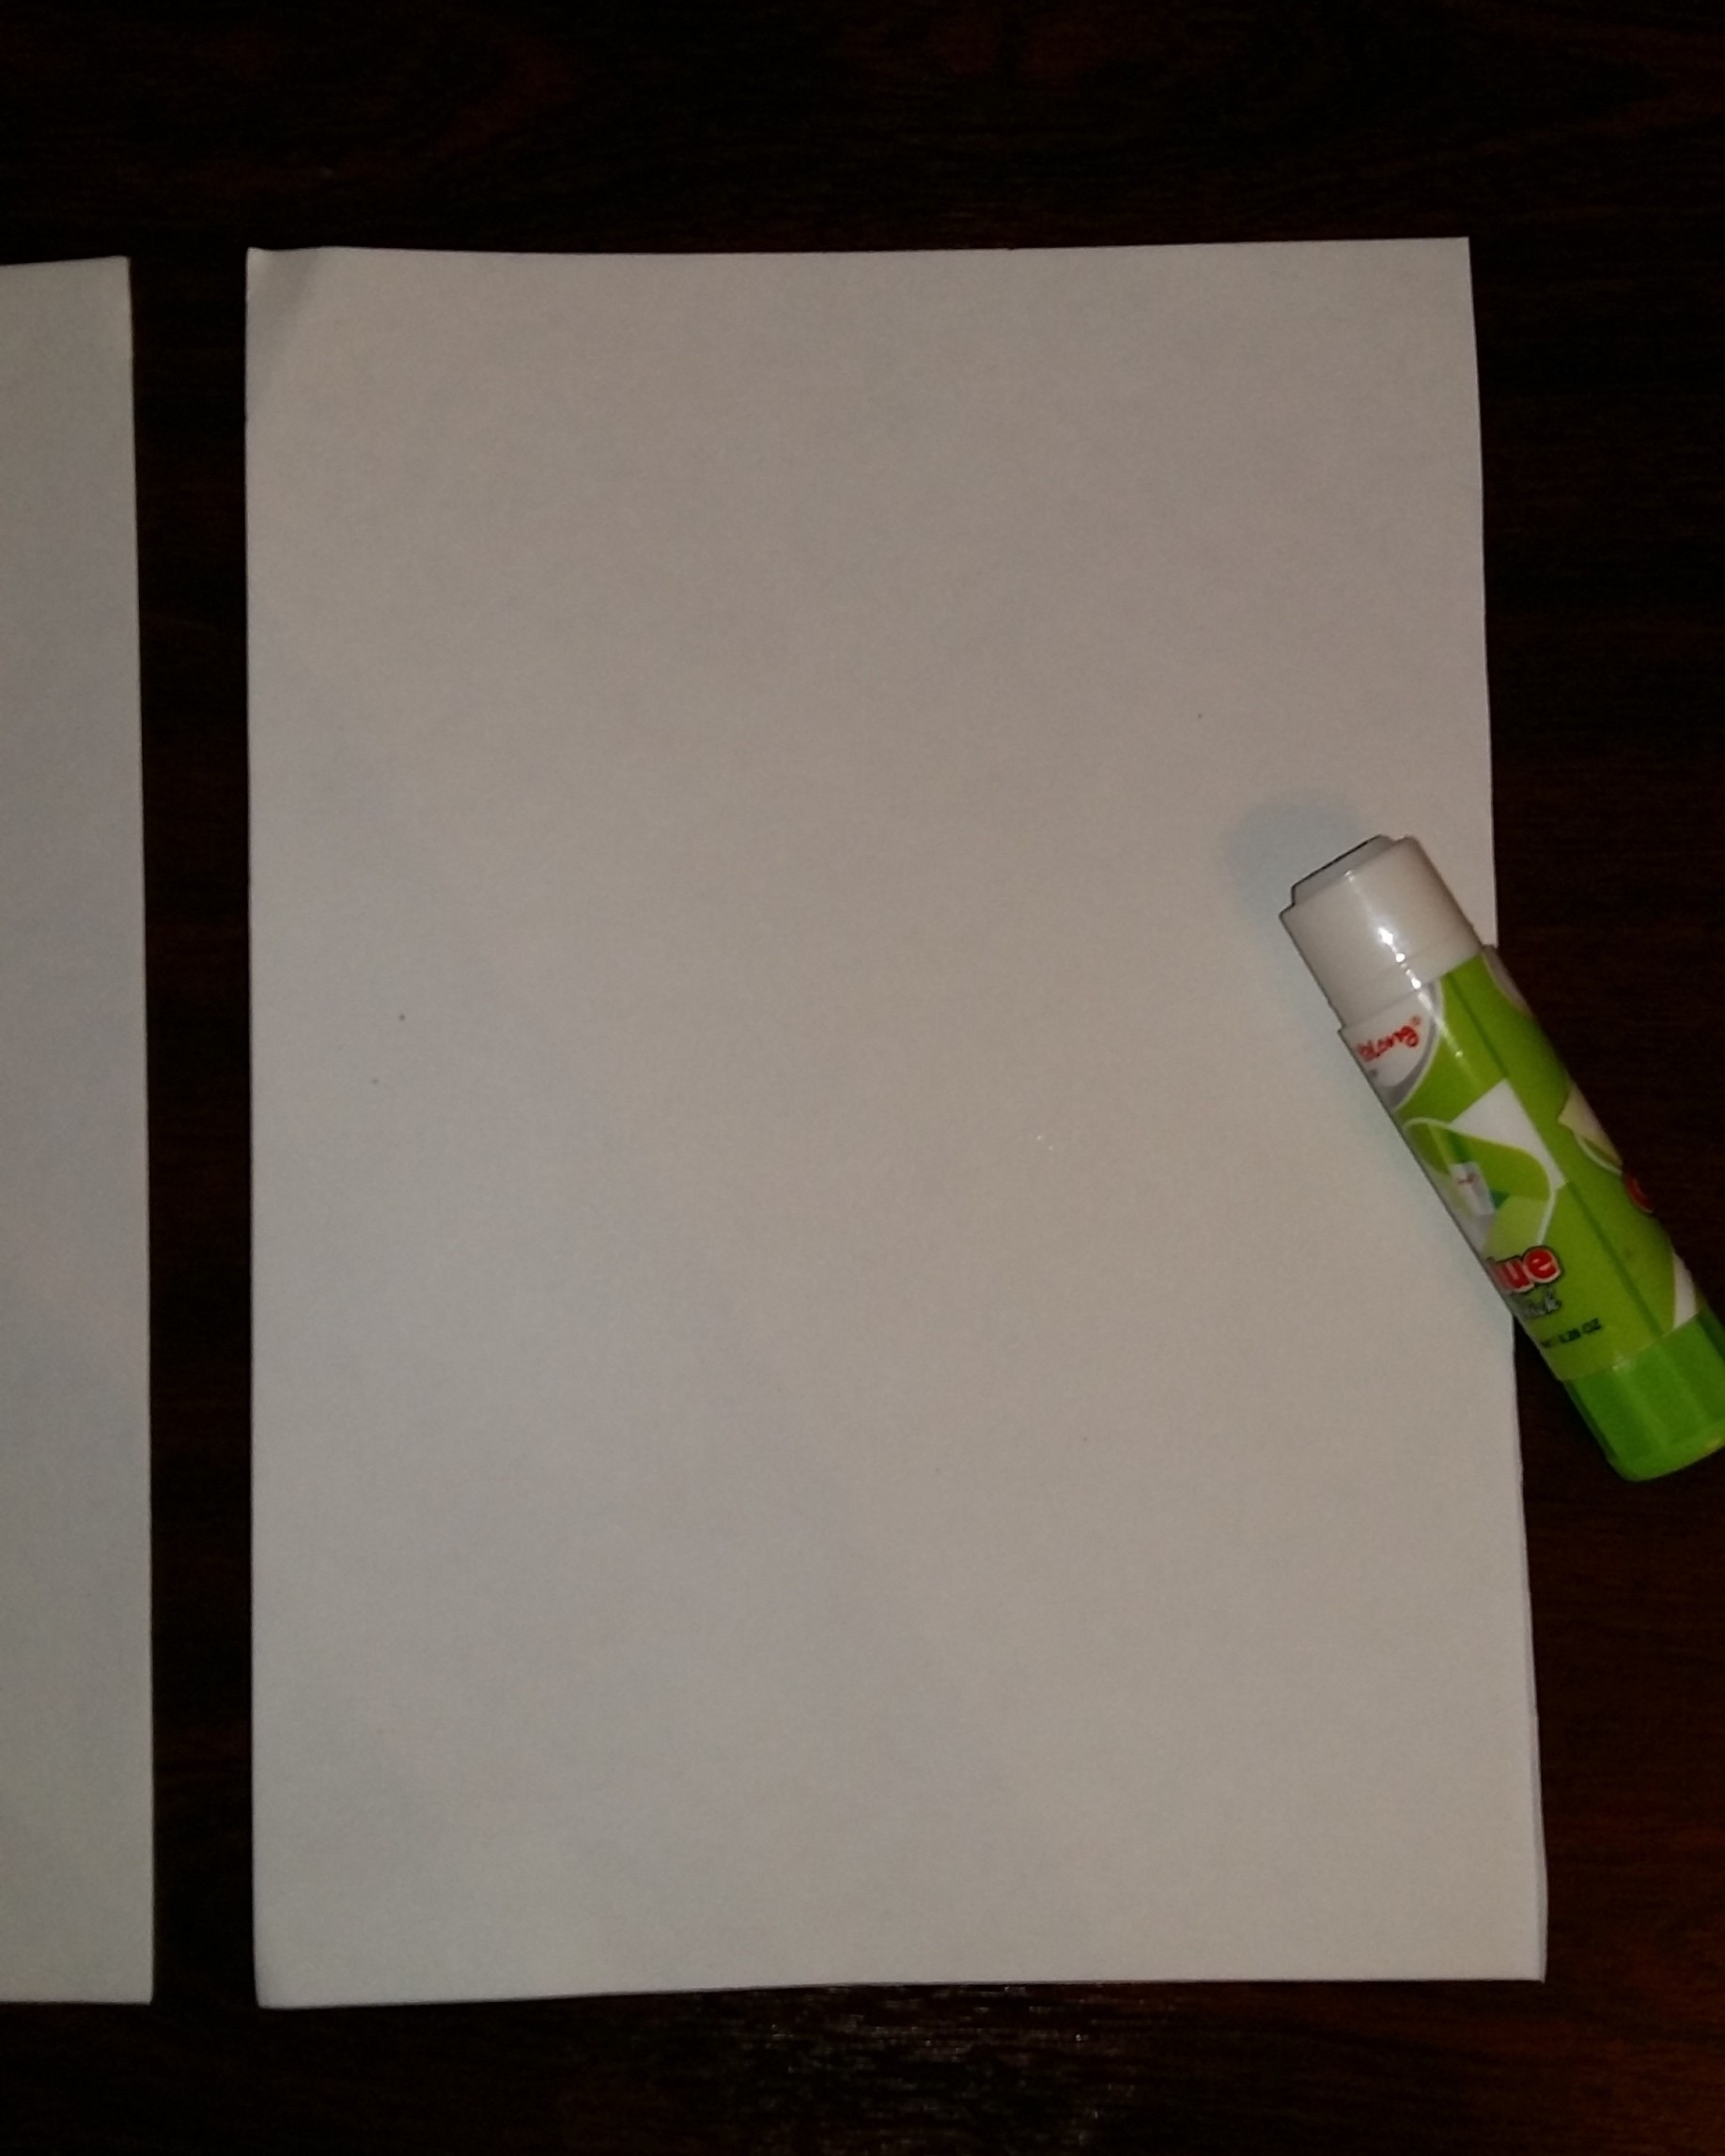
1.Делим картонный лист формата А4 пополам, срезаем половину

Slide 15
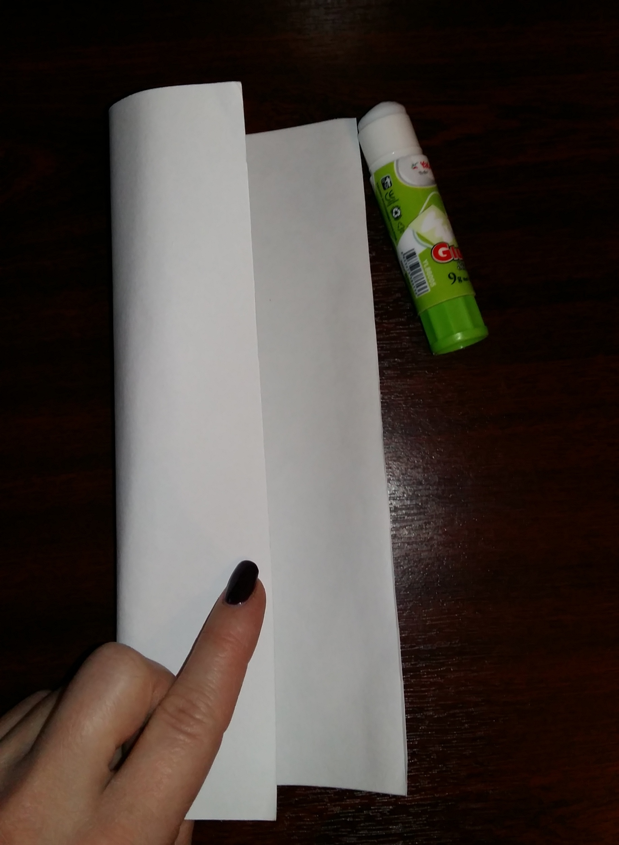
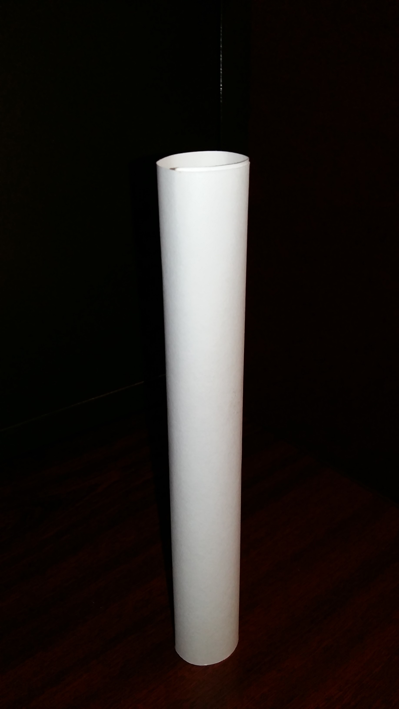
2.Корпус ракеты мы изготовим из цилиндра.
Для получения цилиндра скручиваем прямоугольник в трубочку

Slide 16
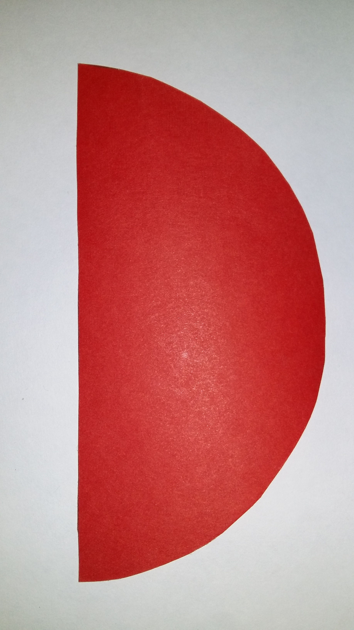
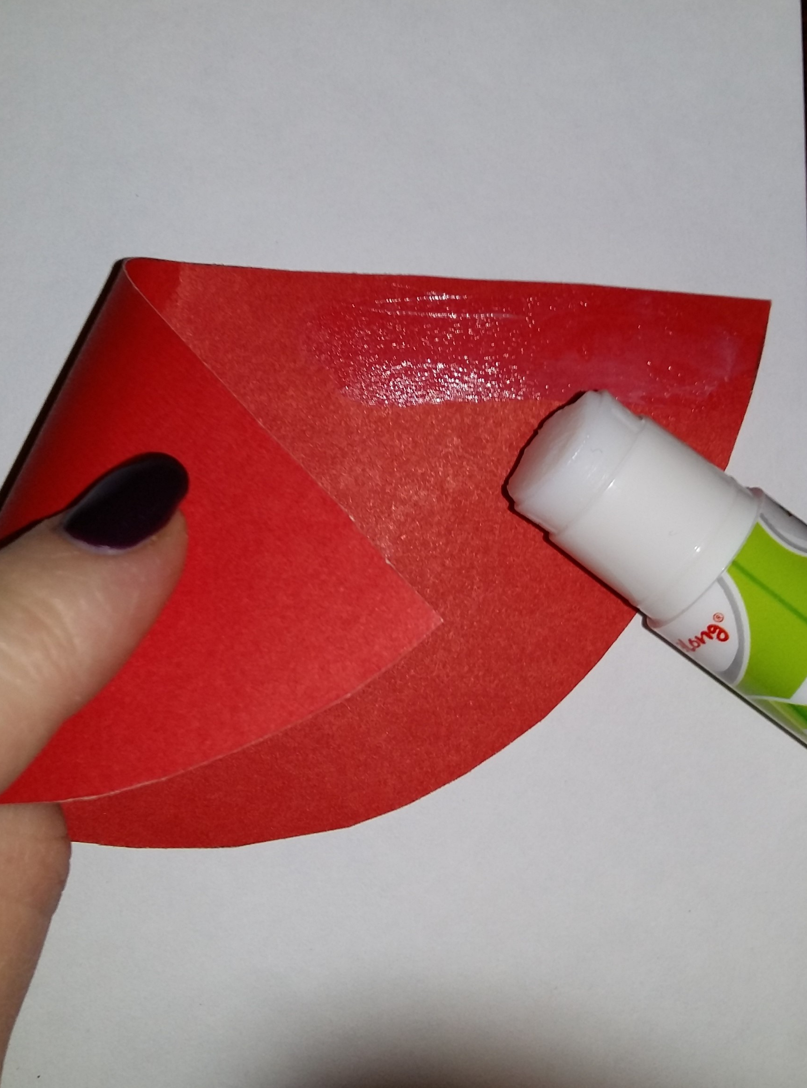
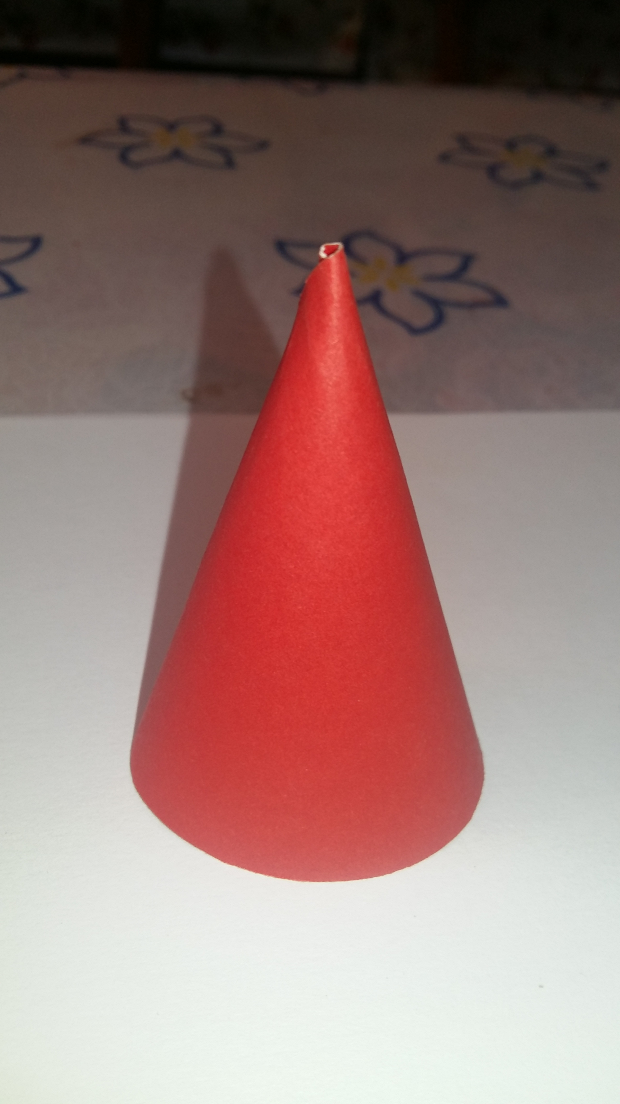
3.Для создания верхушки ракеты используем шаблон полукруга, обводим, вырезаем и тоже скручиваем, но уже в виде конуса

Slide 17
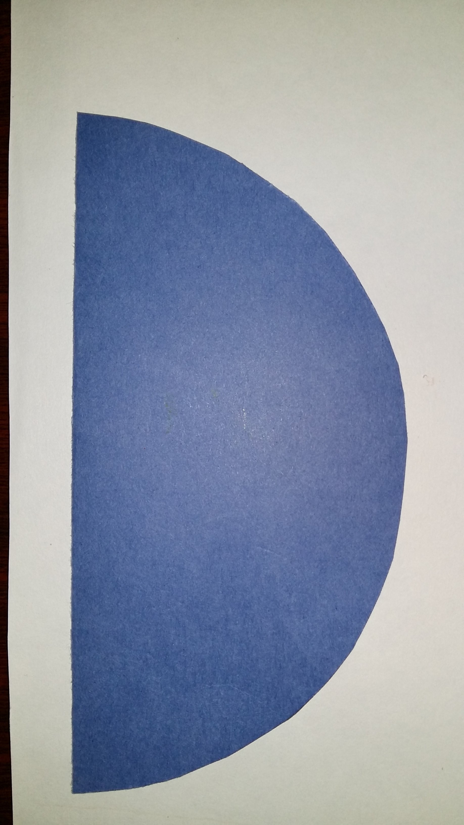
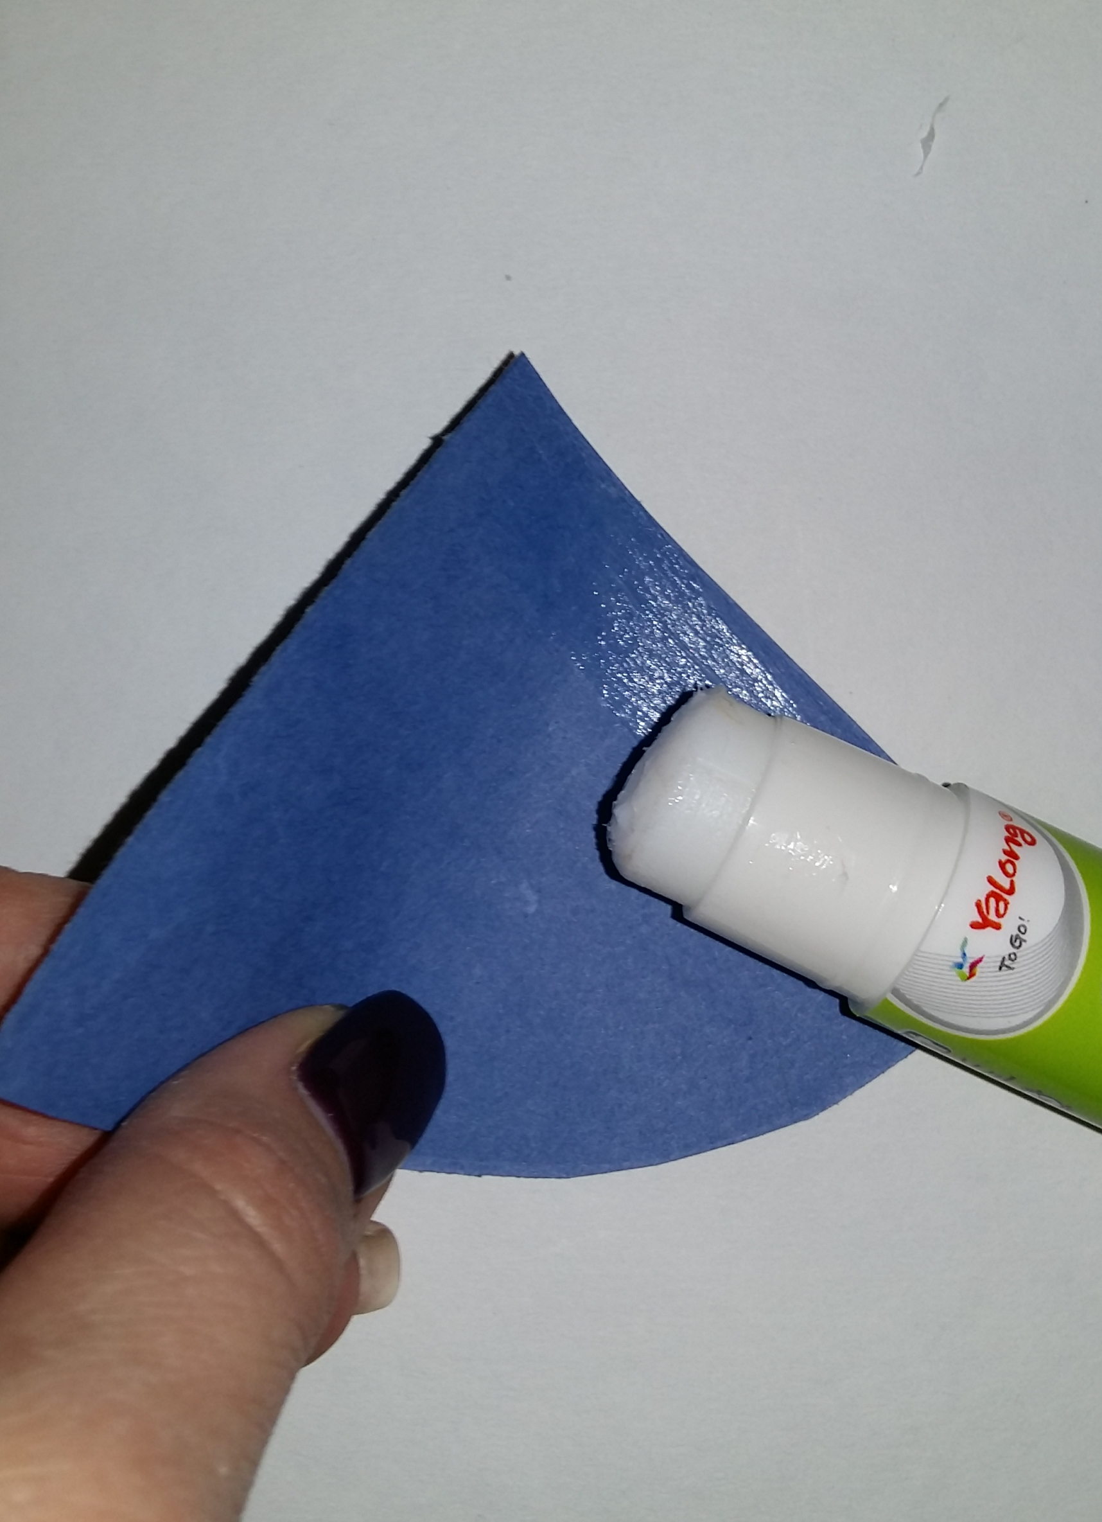
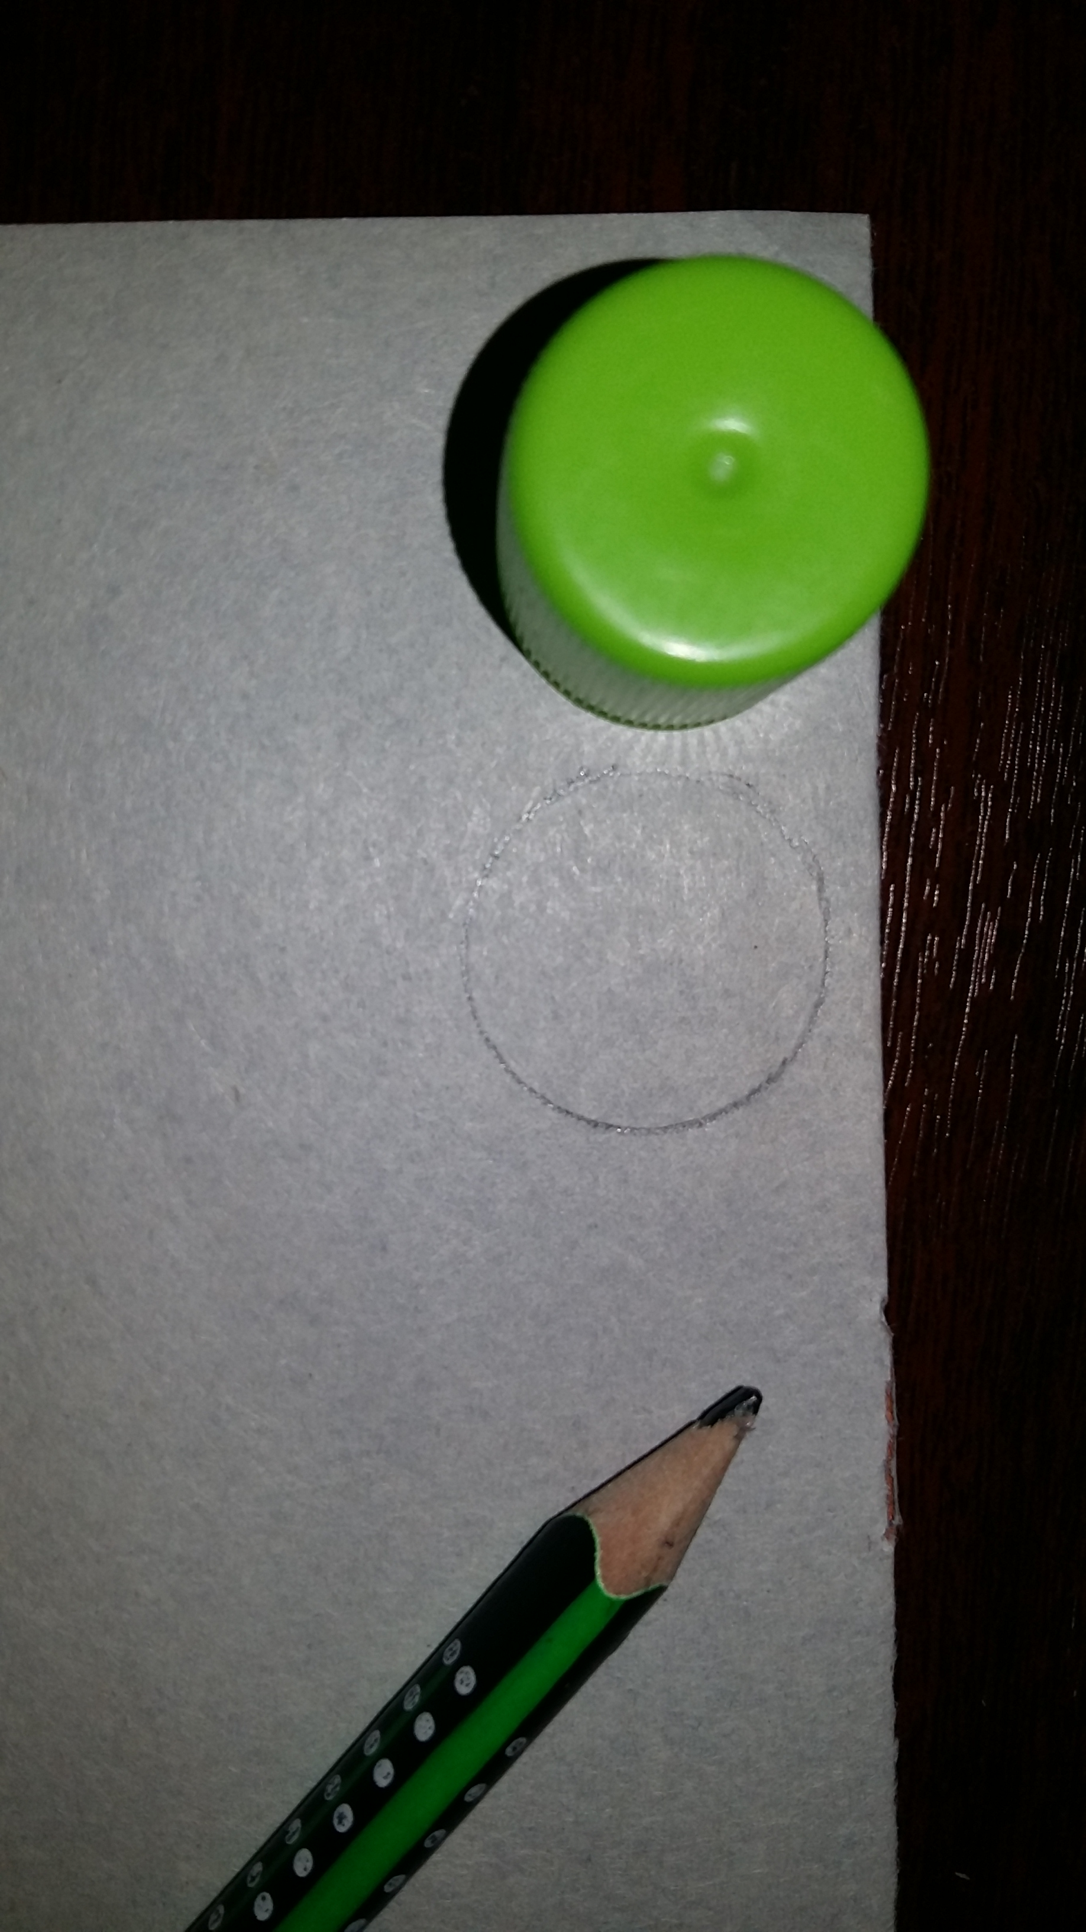
4.Делим полукруг на две равные части и также скручиваем в виде конусов, всего необходимо 4 таких конуса, они будут двигателями ракеты

Slide 18
5.Производим сборку ракеты
6. В заключение вырежем и приклеим круги для иллюминаторов ракеты, а на них смайлики.

Slide 19
Поехали!

Slide 20
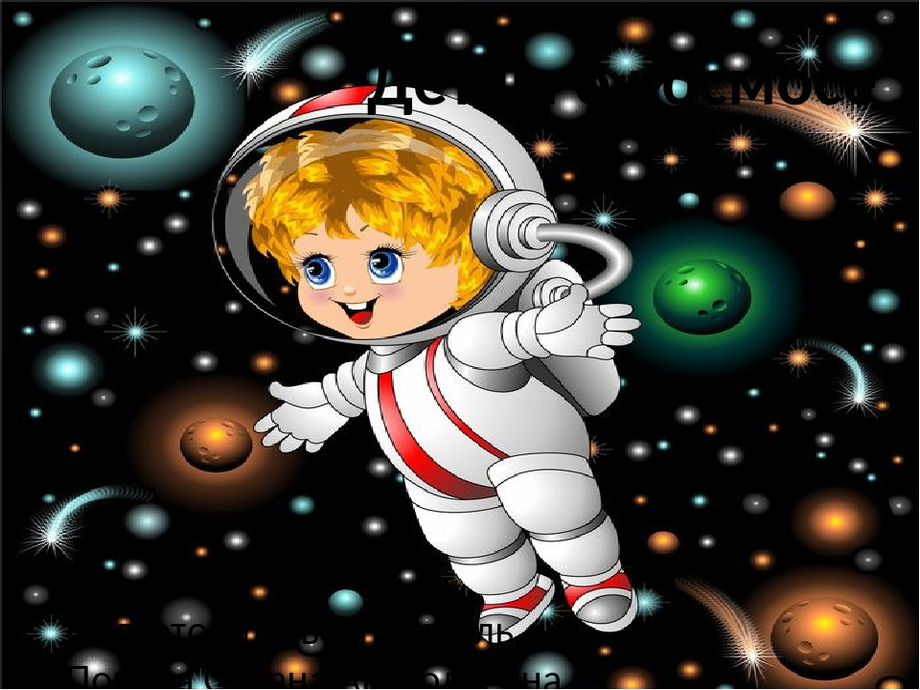

Slide 22
«Космонавтика имеет безграничное будущее, и её перспективы беспредельны, как сама Вселенная»
Сергей Королев

